Slide 1
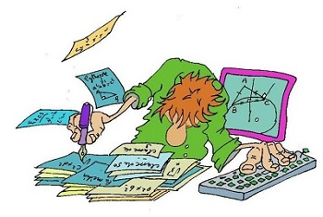
Des instruments aux ressources : les apports des thèses
Des instruments aux ressources vivantes en mathématiques, autour du travail de Luc Trouche 26 juin 2019 Lyon (France)

Slide 2
« Ce qui a été laissé derrière soi peut inspirer de la mélancolie, mais aussi une nouvelle approche. Puisque, presque par définition, exil et mémoire sont des notions conjointes, c’est ce dont on se souvient et la manière dont on s’en souvient qui déterminent le regard porté sur le futur ».
Edward Said, Réflexions sur l’exil (2008).

Slide 3
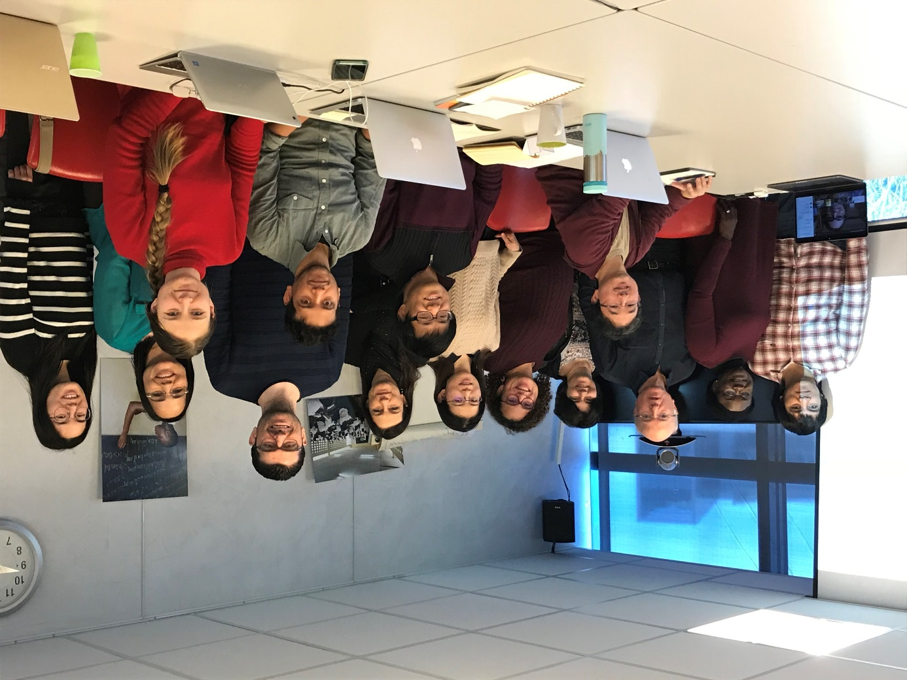
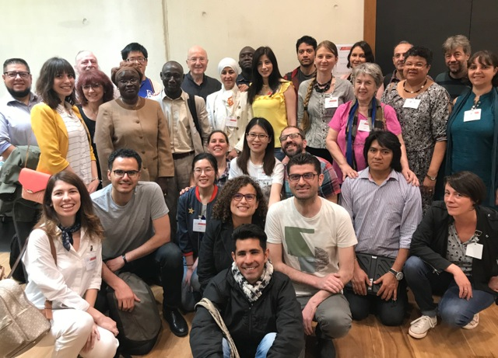
Séminaire ressources 2017-2018
The Re(s)sources 2018 international conference
Notes:
Quand on parle du regard porté sur le futur on parle des descendants scientifiques

Slide 4
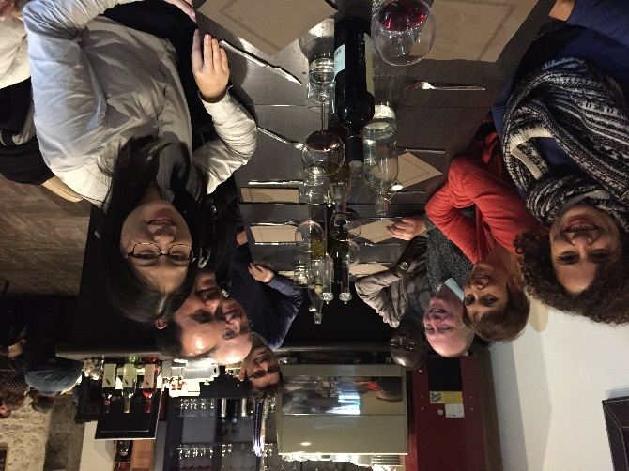
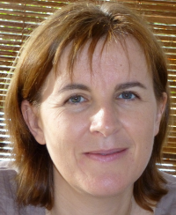
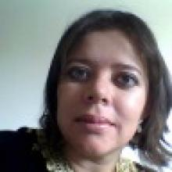
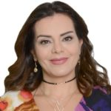
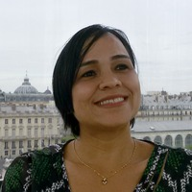
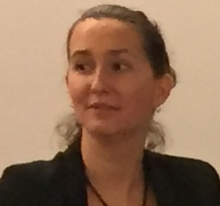
Entre 2006 et 2019
….
2019. Katiane De Moraes
2019. Chongyang Wang
2018. Rosilangela Lucena
2018. Karima Sayah
2017. Laetitia Rousson
2016. Chantal Tufféry-Rochdi
2016. Sylvaine Besnier
2016. Michèle Prieur
2015. Mohammad Dames Alturkmani
2014. Eman Schaaban
2014. Elisangela Bastos
2012. Rim Hammoud
2011. Hussein Sabra
2011. Gilles Aldon
2007. Eric Sanchez
2006. Moustapha Sokhna
16 thèses soutenues
Notes:
Les apports de thèses que des beaux souvenirs…
16 thèses soutenues, pour chaque thèse, ses histoires , ses circonstances, son contexte

Slide 5
Entre 2006 et 2009
2019. Katiane De Moraes Rocha
2019. Chongyang Wang
2018. Rosilangela Lucena
2018. Karima Sayah
2017. Laetitia Rousson
2016. Chantal Tufféry-Rochdi
2016. Sylvaine Besnier
2016. Michèle Prieur
2015. Mohammad Dames Alturkmani
2014. Eman Schaaban
2014. Elisangela Bastos
2012. Rim Hammoud
2011. Hussein Sabra
2011. Gilles Aldon
2007. Eric Sanchez
2006. Moustapha Sokhna
Binyan Xu
Verônica Gitirana
Jana Trgalova
Dominique Tournès
Ghislaine Gueudet
Jean-Yves Cariou
Ludovic Morge
Imane Khalil
Licia Maia, Jana Trgalova
Mazen El-khatib
Christian Orange
16 thèses soutenues
11 co-dirigées
2 cotutelles (le Liban et la Chine)
La majorité en didactique des mathématiques (10 thèses)
Mais aussi en :
Didactique des sciences (5 thèses)
Sciences de l’éducation (1 thèse)
Notes:
Les apports de thèses que des beaux souvenirs…
16 thèses soutenues, pour chaque thèse, ses histoires , ses circonstances, son contexte

Slide 6
Collaboration
Pays : Chine, Brésil, France, Liban.
Collaboration avec 8 universités
Université de Montpellier
Université de Lyon
Université du Pernambouc
East China Normal University de Shanghai
Ecole Normale Supérieure de Lyon
Université de Bretagne Occidentale
Université Libanaise
Université de la Réunion
Notes:
Une formation à la recherche, mais un forfait complet

Slide 7
L’histoire se poursuit …
Trois thèses en cours :
Anita Messaoui (co-direction Béatrice Drot-Delange).
Ming-Yu Shao (cotutelle avec Jana Trgalova et Jiansheng Bao).
Luxizi Zhang (cotutelle Jiangsheng Bao).
Notes:
L’histoire ne s’arrête pas là!

Slide 8
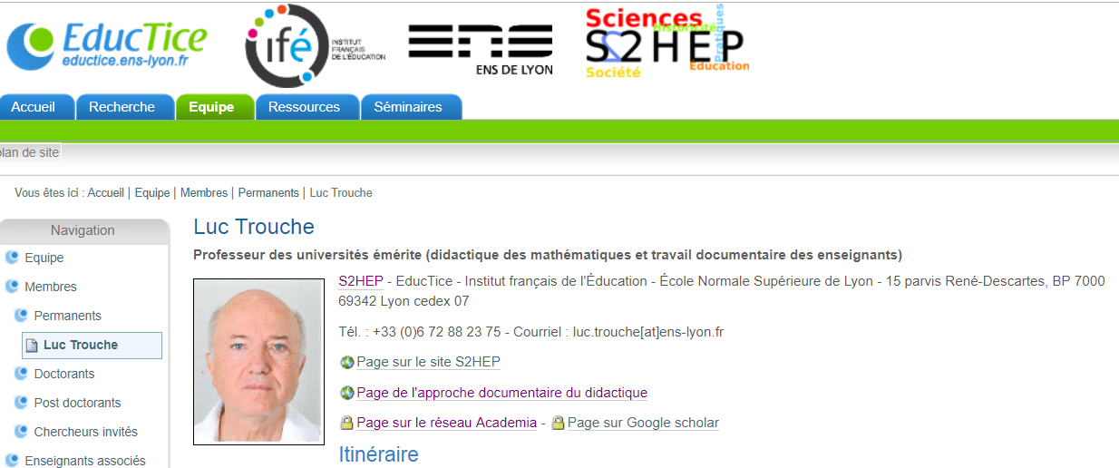
Thèses et formation à la recherche
Sur le site d’EducTice
http://eductice.ens-lyon.fr/EducTice/equipe/membres/permanents/luc-trouche
Sur academia.edu
https://ens-lyon.academia.edu/enslyonacademiaedu/PhD
Behind the scenes ?
Orchestration des interactions avec les doctorants
Une semaine à Taleyrac … chaque année
Notes:
Sur les sites, on peut trouver les titres des thèses et des liens pour les télécharger….
Une remarque, un mot clé « ressources » qui figurent dès la première thèse celle de Moustapha … qui co-habite avec « Approche instrumentale ».
Behind the scenes, beaucoup de travail et d’engagement …. deux grands témoins.

Slide 9
Orchestration des interactions avec les doctorants
Mohammad Dames Alturkmani

Slide 10
Objets d’interactions
Didactique et professionnel
Et au delà…autour de la vie
Cadrage théorique
Approche documentaire et son développement
Méthodologie et questions de recherche
Investigation réflexive et son développement
Annonce des résultats
Analyse des données : lien avec l’approche documentaire ?
Suivi de rédaction
Avancement dans le mémoire de thèse, articles, etc.
Soutien administratif
Inscription à l’Université, impression de la thèse, etc.
Personnel, culturel et linguistique
Famille, vacances, séjour familial-scientifique, etc.
Comparaison culinaire (Brésilien vs Syrien-Libanais, etc.)

Slide 11
Interactions et développement d’un savoir-faire
Modalités et outils
Retour réflexif pour nourrir la rédaction
Suivi réflexif et dynamique
Réunions formelles (IFE, téléphone, Skype,…)
Réunions informelles (RU, Café, …) qui deviennent ensuite formelles
Echange par mail (rédaction, réunion, quoi de neuf ?, …)
Outils pour favoriser les interactions
48h avant chaque réunion formelle : un document de travail à envoyer
Suite à chaque réunion : un CR
Focus sur les échanges de Luc par mail
Agenda : programme détaillé de la rédaction
Rédaction : introduction et conclusion au début et à la fin de chaque partie
Mise en forme : homogénéisation
Structure : ne pas introduire de nouvelle notion non définie
Fond : chercher des arguments à partir de données précises

Slide 12
Vous êtes invités à passer une semaine à Taleyrac en août avec Luc….
Katiane Rocha, Changyong Wang

Slide 13
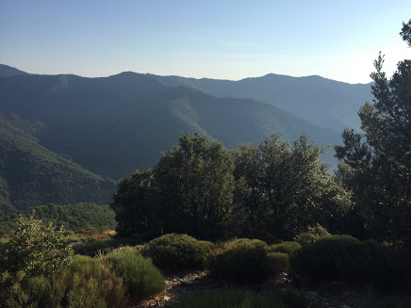
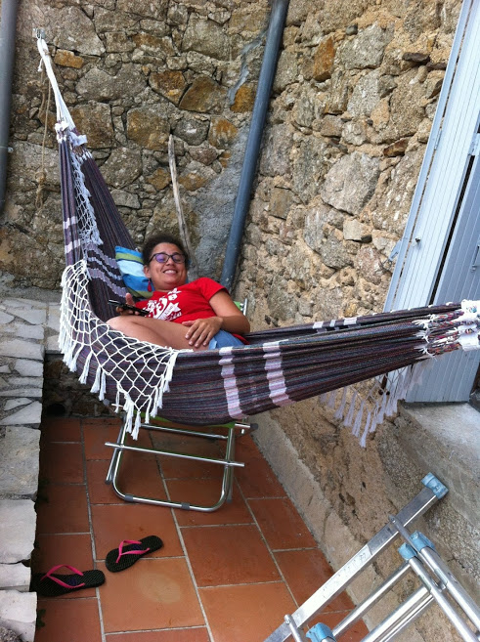
Ce qu’on entend… vacances, un peu de travail et de beaux paysages

Slide 14
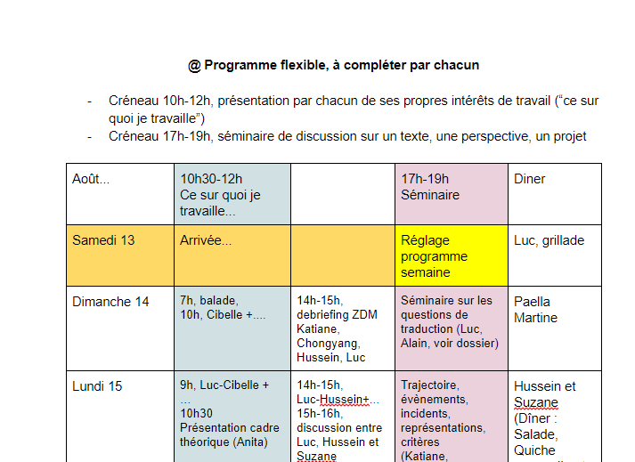
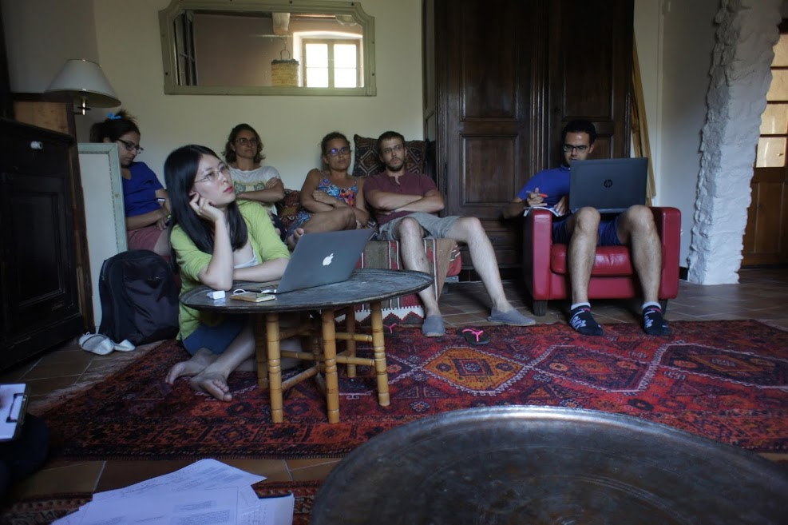
Ce qui est proposé
….un peu de vacances, du travail et beaux paysages
En 2015, pas d’agenda avant (je pense)
Séminaire de Clôture pour évaluer la semaine
En 2016, agenda envoyé avant le séminaire

Slide 15
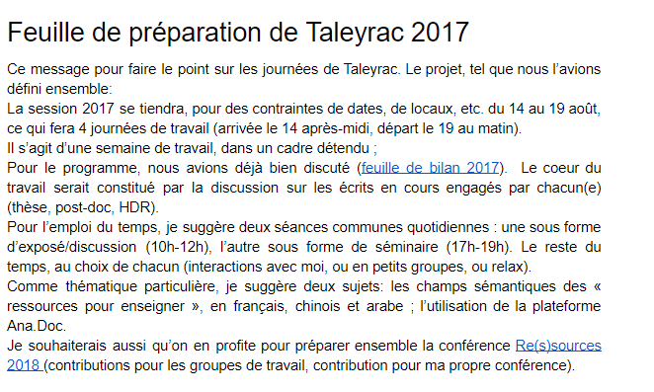
En 2017, l’objectif annoncé et un chronogramme bien détaillé

Slide 16
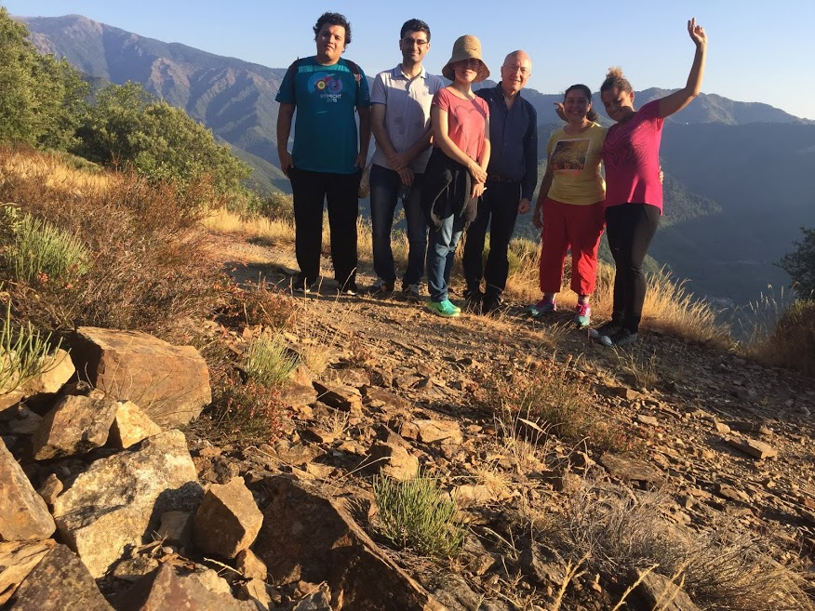
Ce qu’on garde de tout cela…
Des expériences culinaires surprenantes
Des moments conviviaux très sympas

Slide 17
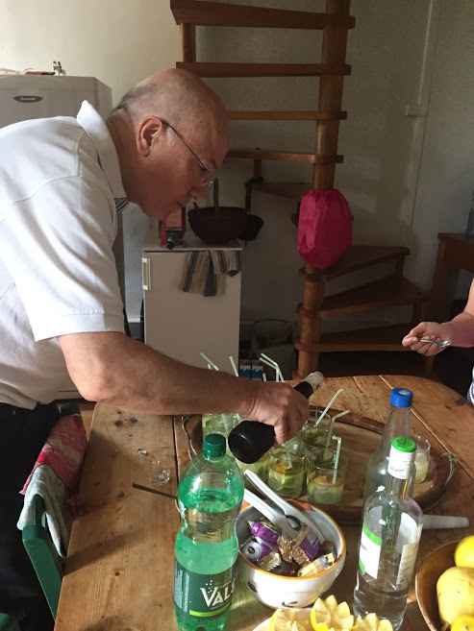
Ce qu’on garde de tout cela…
on peut toujours compter sur Luc ;
il est exigent et dédié;
il est passionnée par ce qu’il fait;
la recherche et les personnes qui font de la recherche sont presqu’une partie de sa famille;
Qu’il faut suivre l’agenda …
Merci de la part des toutes les personnes qui ont et qui vont participer au séminaire de Talyerac

Slide 18
Un mot pour finir

Slide 19
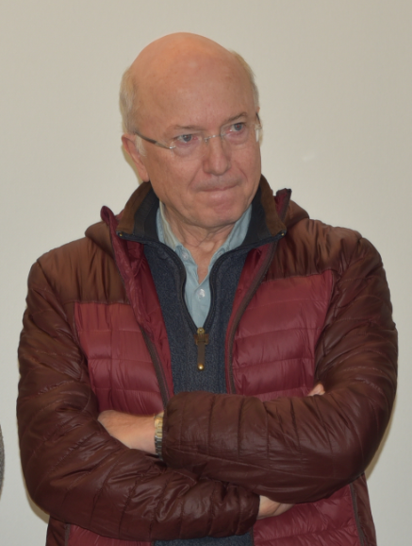
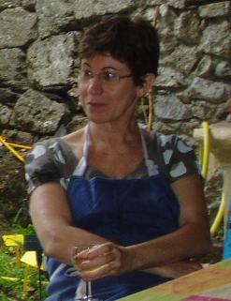
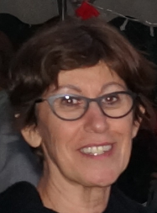
Martine Nadal
Notes:
La vie professionnelle d’un chercheur ou d’une chercheuse est intense et dure ! Nous avons vécu ces moments avec Luc grâce à ta compréhension et à ton soutien.
Au nom de tous les doctorants, merci Luc pour les moments de bonheur que tu nous as fait vivre durant notre formation à la recherche.

